Slide 1
GAN - Research
Image Segmentation & 고해상도 이미지 생성 가능 여부 분석
박진원

Slide 2
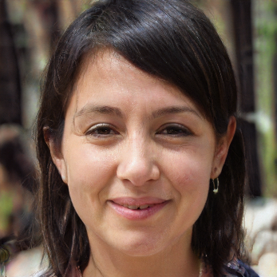
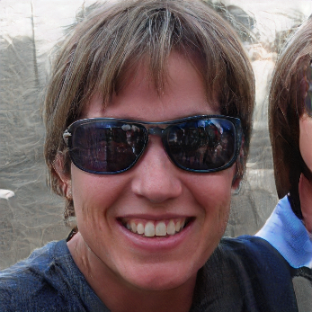
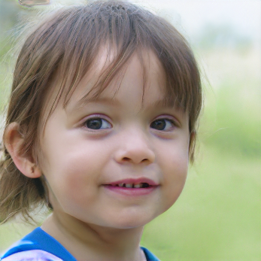
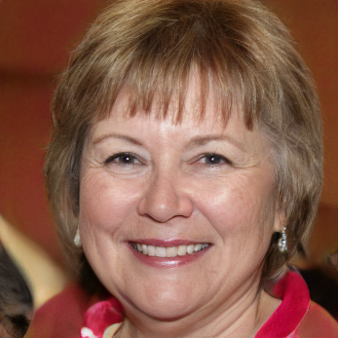
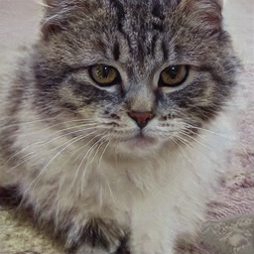
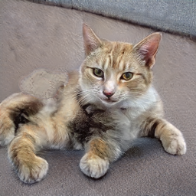
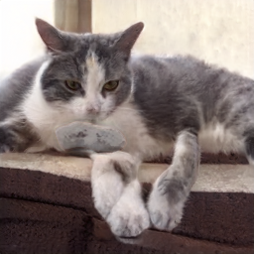
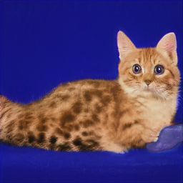
GAN-Research
- Style GAN : Nvidia에서 만든 딥러닝 모델, 거의 사실에 가까운 이미지를 생성해냄
- Vanila GAN : GAN의 기본 알고리즘 구조를 이해하기위해 구현 연습을 거듭함 - SR GAN : 저화질의 사진을 고화질로 만들어주는 모델, 아직 테스트는 못함, 코드 이해 정도
- Disco GAN : 두 개의 이미지를 받아 한 이미지에서는 외곽스타일을 나머지 한 이미지에서는
얼굴, 색깔 등의 스타일을 믹스해서 가져옴
사람
고양이

Slide 3
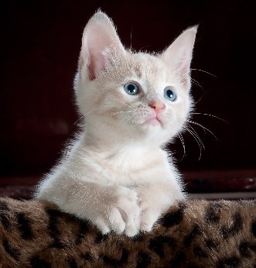
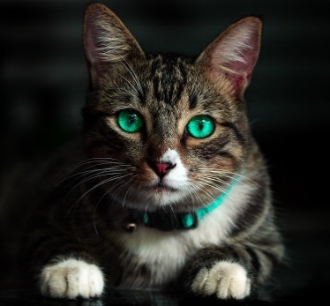
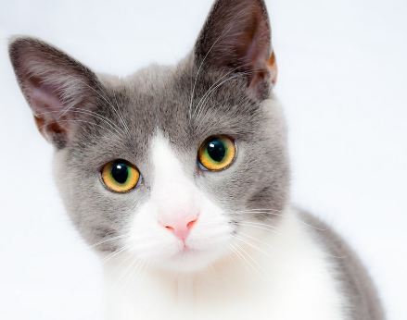
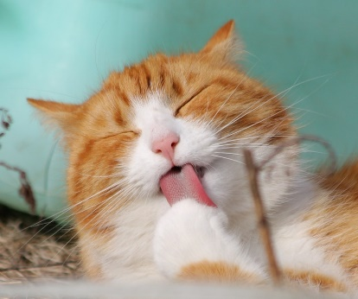
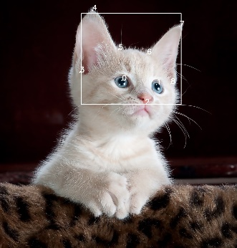
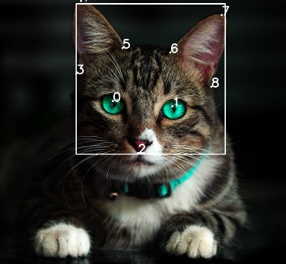
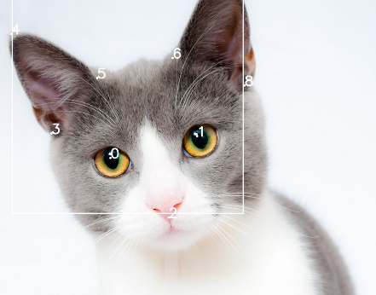

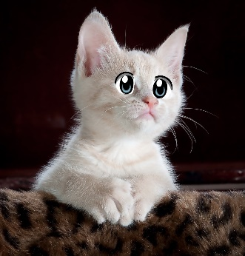
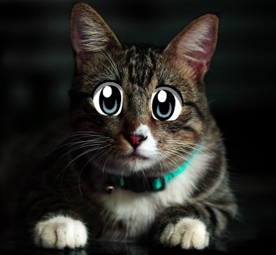
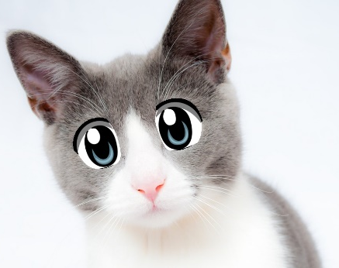
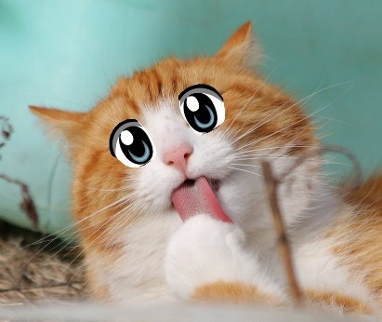
2. Finding landmarks of image (for image segmentation)
- 이미지에서 얼굴 부분을 추출하고 눈, 코, 입, 귀의 랜드마크 좌표를 추출
- 구글의 mobilenet_v2를 기반으로 구현된 모델
- 우리가 원하는 결과를 내기 위해 모델을 재구성하는 중
Input
Raw images
output
Landmarks
Bounding box
result
Insert eye image
on the landmark

Slide 4

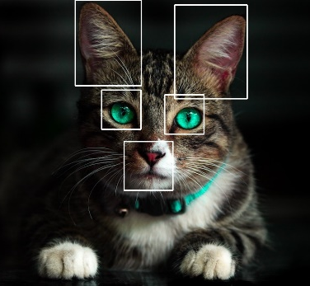
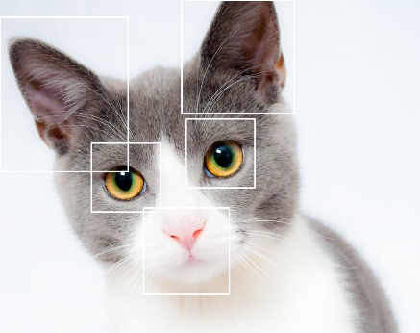

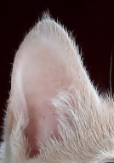
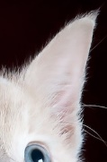
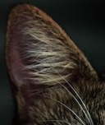
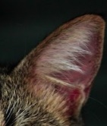
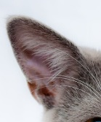
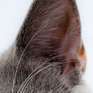
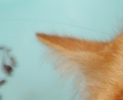
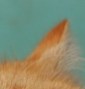











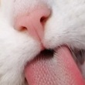
3. Extracting landmarks of image (for image segmentaion)
- 좌표와 얼굴 크기를 기반으로 눈, 코, 입만 따로 추출
- 각 랜드마크별 부분 세그멘테이션을 위해 이미지 자르고 저장하는 코드구현
- 데이터 셋을 만드는 효과적인 방법으로서 활용 가능
From
Coordinates
Bounding Box
Bounding box
by Landmarks
Bounding Box
Bounding box
by Landmarks

